Slide 1
4
4
3
3
*সকলকে শুভেচ্ছা*
2
0
1
2
3
4
5
6
7
2
1
1
2
3
4
1
1
2
3
0

Slide 2
পরিচিতি
বরুণ দেবনাথ
সহকারি শিক্ষক (আইসিটি)
হারতা স্কুল এন্ড কলেজ
হারতা, বরিশাল।
ইমেইলঃ barundebnath2@gmail.com
মোবাইলঃ ০১৭40629386
বিষয়ঃ গণিত
অধ্যায়ঃ নবম
শ্রেণীঃ সপ্তম

Slide 3
লক্ষ্য করঃ
অনুরূপ কোণ
একান্তর কোণ
একান্তর কোণ
অনুরূপ কোণ
অনুরূপ কোণ গুলো সমান এবং একান্তর কোণগুলো সমান।

Slide 4
লক্ষ্য করঃ
A
C
B
চিত্রে, ABC একটি ত্রিভুজ। $∠BAC এর$ কৌণিক বিন্দু A । বিপরীত বাহু BC ।

Slide 5
আজকে যা শিখতে পারবেঃ
একান্তর কোণ ও অনুরূপ কোণের ধারণা ব্যাখ্যা করতে পারবে।
দুইটি কোণ ও একটি কোণের বিপরীত বাহু দেওয়া আছে, ত্রিভুজ আঁকতে পারবে।
প্রদত্ত উপাত্ত হতে কম্পাস ও রুলারে সাহায্যে ত্রিভুজ আঁকতে পারবে।

Slide 6
অনুরূপ কোণের ধারনাঃ
F
অনুরূপ কোণ
A
H
B
অনুরূপ কোণ
G
C
D
E
দুটি সমান্তরাল সরল রেখাকে অপর একটি সরল রেখা ছেদ করলে ছেদকের একই পাশে যে কোন উৎপন্ন হয় তাকে অনুরূপ কোণ বলে। অনুরূপ কোণগুলো পরস্পর সমান।
চিত্রে, অনুরূপ $∠DGF$ = অনুরূপ $∠DGF$

Slide 7
একান্তর কোণের ধারনাঃ
F
A
H
B
একান্তর কোণ
একান্তর কোণ
G
C
D
E
দুটি সমান্তরাল রেখা অপর একটি রেখাকে তীর্যকভাবে ছেদ করলে ছেদক রেখার বিপরীত পাশে সমান্তরাল রেখা যে কোণ উৎপন্ন করে সেগুলোকে একান্তর কোণ বলে। একান্তর কোণগুলো পরস্পর সমান।
চিত্রে, একান্তর $∠DGF$ = একান্তর $∠AHE$

Slide 8
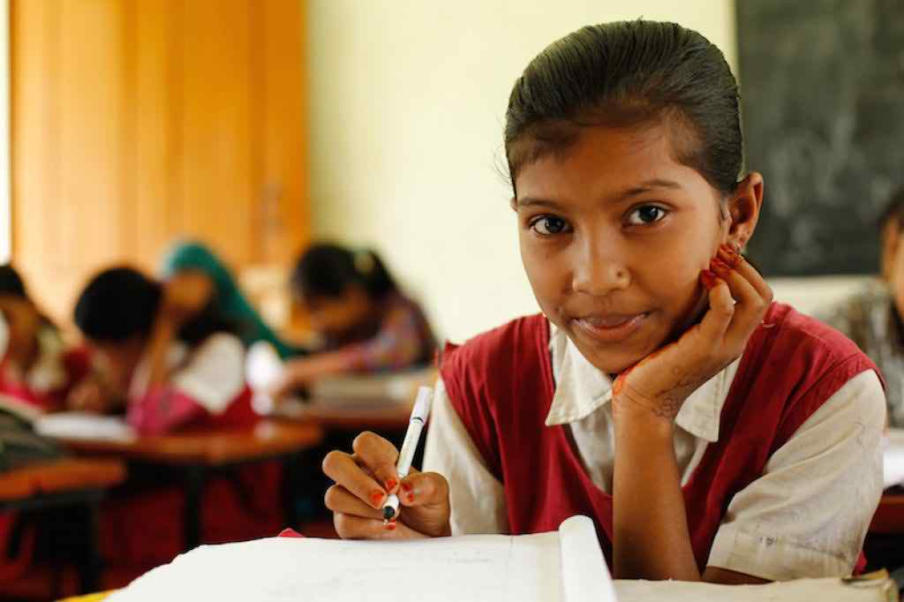
একক কাজঃ
একান্তর কোণের সংজ্ঞা লিখ ।
অনুরূপ কোণ এঁকে দেখাও।

Slide 9
একটি ত্রিভুজের দুইটি কোণ এবং এদের একটির বিপরীত বাহু দেওয়া আছে, ত্রিভুজটি আঁকতে হবে। ( সম্পাদ্য: 4 )
A
B
a
বিশেষ নির্বচনঃ মনে করি, একটি ত্রিভুজের দুইটি কোণ $∠A$ ও $∠B$ এবং $∠A$ বিপরীত বাহু a দেওয়া আছে। ত্রিভুজটি আঁকতে হবে।

Slide 10

অঙ্কণের বিবরণঃ
যে কোন রশ্মি BD হতে a এর সমান করে BC কেটে নিই।
A
B
a
BC রেখাংশের B ও C বিন্দুতে যথাক্রমে $∠B$ এর সমান করে যথাক্রমে $∠CBF ও ∠DCE আঁকি।$
F
E
G
A
0
1
2
3
4
5
6
7
এখন CE রেখার C বিন্দুতে $∠A$ এর সমান করে $∠ECF আঁকি।$ CG ও BF রেখা A বিন্দুতে ছেদ করে।
0
1
2
3
4
5
6
7
0
1
2
3
4
5
6
7
 তাহলে, $⊿$ABC – ই উদ্দষ্ট ত্রিভুজ।
a
B
C
D
0
1
2
3
4
5
6
7

Slide 11
দলীয় কাজঃ
x
y
p
প্রদত্ত একটি ত্রিভুজের দুইটি কোণ এবং এদের একটির বিপরীত বাহু দেওয়া আছে, ত্রিভুজটি আঁকতে হবে।

Slide 12
মূল্যায়ন
একটি ত্রিভুজের একটি কোণের কতটি বিপরীত বাহু থাকে -

গ) ৩ প্রকার
ঘ) ৪ প্রকার
ক) ১ প্রকার
খ) ২ প্রকার
পরস্পর ছেদী দুইটি সরল রেখায় কয়টি একান্তর কোণ থাকে -

গ) ৩ টি
ঘ) ১ টিও না
ক) ১ টি
খ) ২ টি
একটি সমদ্বিবাহয ত্রিভুজের সমান সমান প্রত্যেকটি কোণ ৫০ডিগ্রি হলে অসমান কোণটি কত ডিগ্রি?
গ) ৯০ ডিগ্রি

ক) ৬০ ডিগ্রি
খ) ১০০ ডিগ্রি
ঘ) ৮০ ডিগ্রি
একটি কোণ ৯৫ ডিগ্রি হলে এর সম্পুরক কোণ কত ডিগ্রি?

গ) ৯০ ডিগ্রি
ঘ) ৭৫ ডিগ্রি
ক) ১৭৫ ডিগ্রি
খ) ৮5 ডিগ্রি
Notes:
অ

Slide 13
বাড়ির কাজঃ
সৃজনশীল প্রশ্নঃ
একটি ত্রিভুজের দুইটি কোণ ৪৫ ডিগ্রি ও ৬৫ডিগ্রি এবং কোণ সংলগ্ন একটি বাহু ৫ সে.মি
ক. অনুরূপ কোণ কাকে বলে?
খ. উদ্দীপকের আলোকে ত্রিভুজটি আঁক।
গ. অঙ্কনের বিবরণ দাও।

